Slide 1
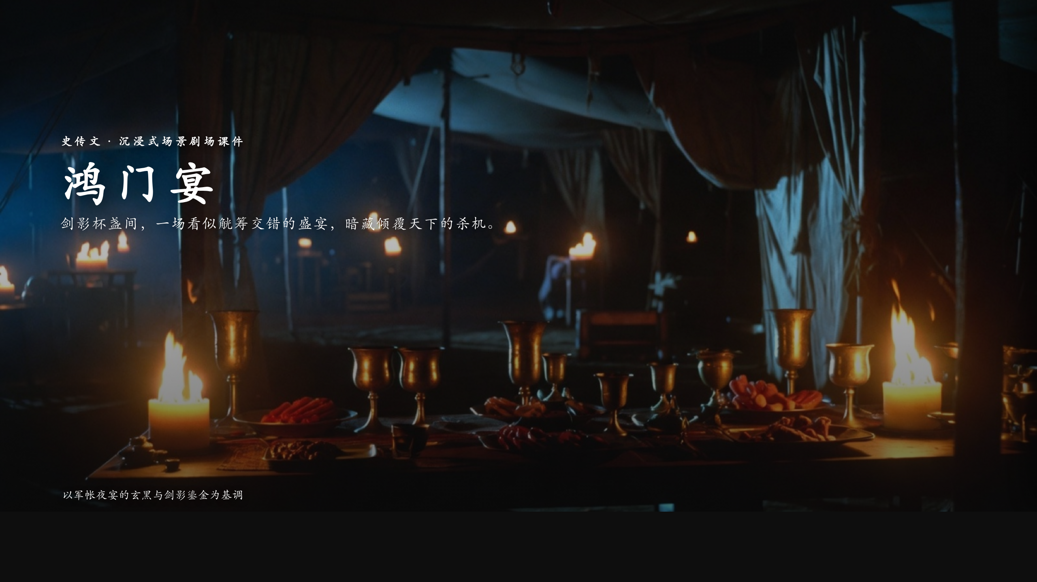
鸿门宴 · 以军帐夜宴的玄黑与剑影鎏金为
剑影杯盏间，一场看似觥筹交错的盛宴，暗藏倾覆天下的杀机。
统编版高中语文必修下册
▶ 打开沉浸课件

Slide 2
学习目标
这节课,我们要学会
诵读积累
疏通文意，积累‘飨、籍、谢、间’等实词与‘为、因、且、之’等虚词，掌握‘何辞为’‘大王来何操’等宾语前置句式。
赏析品语
理清‘曹无伤告密—项伯夜访—鸿门请罪—宴上斗智—樊哙闯帐—沛公脱身’的情节脉络，品味在矛盾冲突中刻画人物的史传笔法。
意境情感
体会项羽的刚愎自矜与刘邦的能屈能伸，理解性格、谋略与用人对历史走向的深远影响，感受司马迁的人物褒贬。
鸿门宴 · 以军帐夜宴的玄黑与剑影鎏金为
P.2

Slide 3
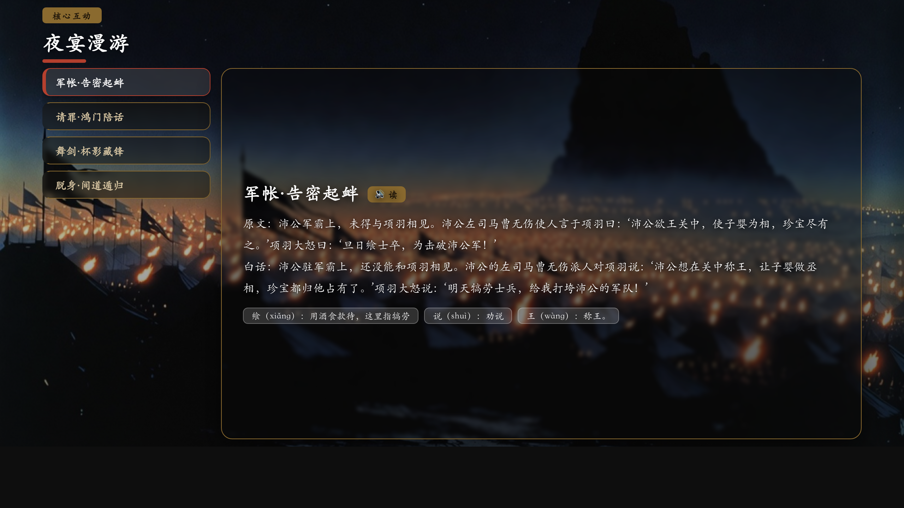
核心互动 · 夜宴漫游
▶ 课件第 4 页
点击四个站点，跟随情节从告密风波走到惊险脱身。
鸿门宴 · 以军帐夜宴的玄黑与剑影鎏金为
P.3

Slide 4
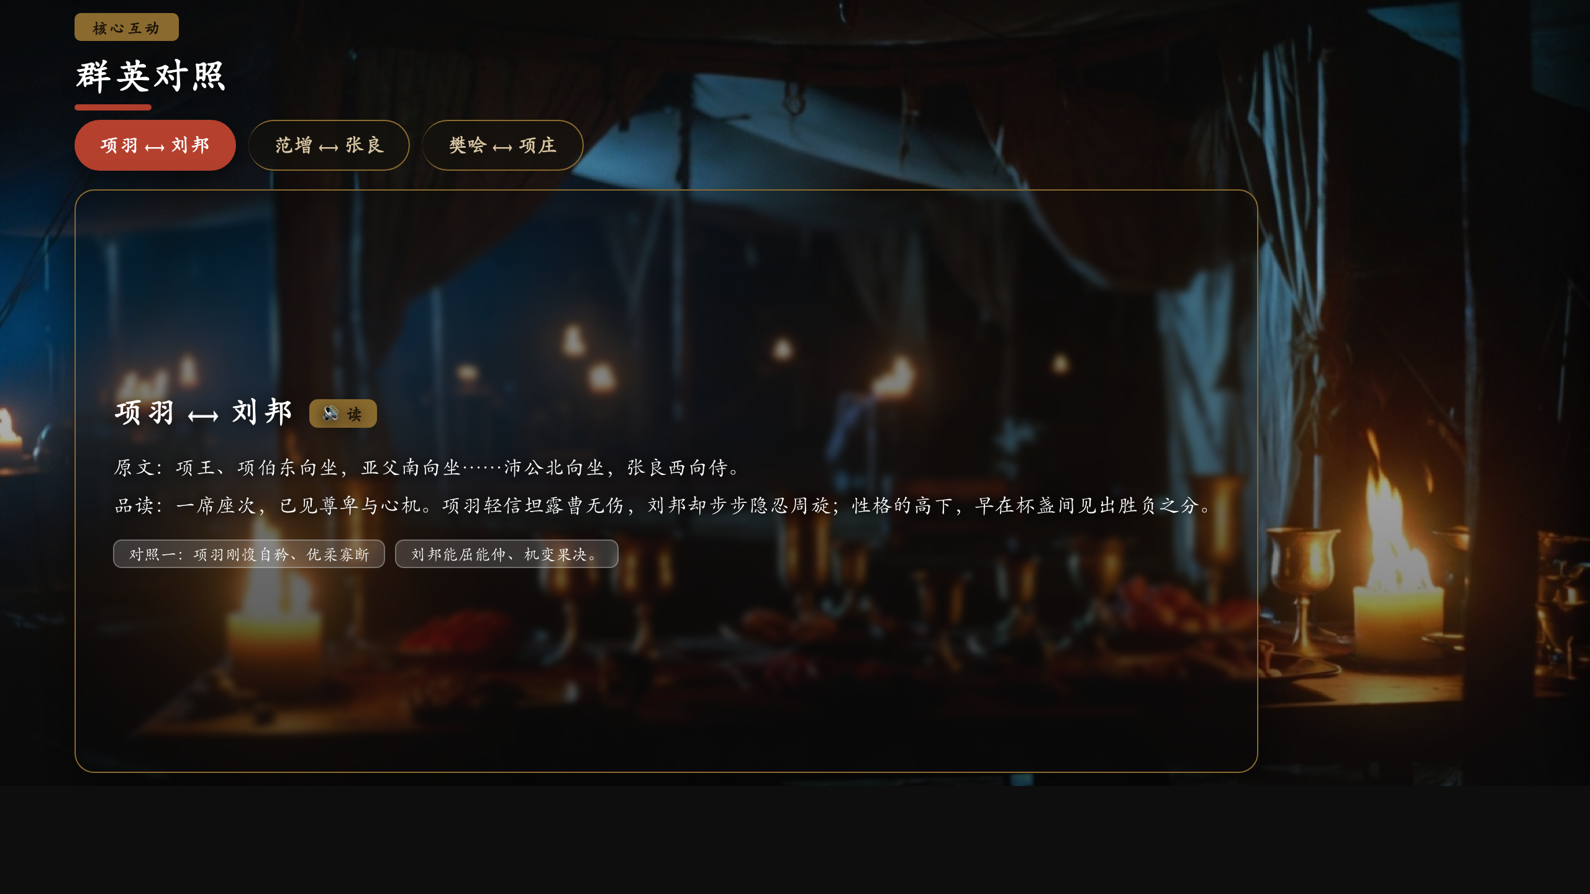
核心互动 · 群英对照
▶ 课件第 5 页
在三组针锋相对的人物间对照，看性格与谋略如何左右成败。
鸿门宴 · 以军帐夜宴的玄黑与剑影鎏金为
P.4

Slide 5
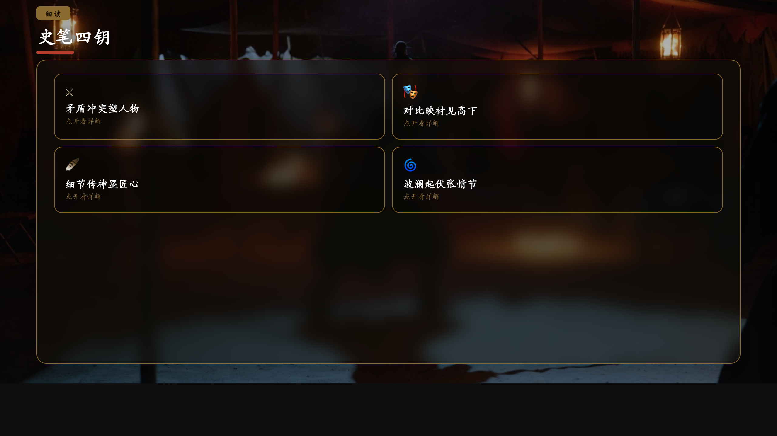
史笔四钥
▶ 课件第 7 页
四把钥匙，打开《鸿门宴》刻画人物、铺排情节的史传之门。
鸿门宴 · 以军帐夜宴的玄黑与剑影鎏金为
P.5

Slide 6
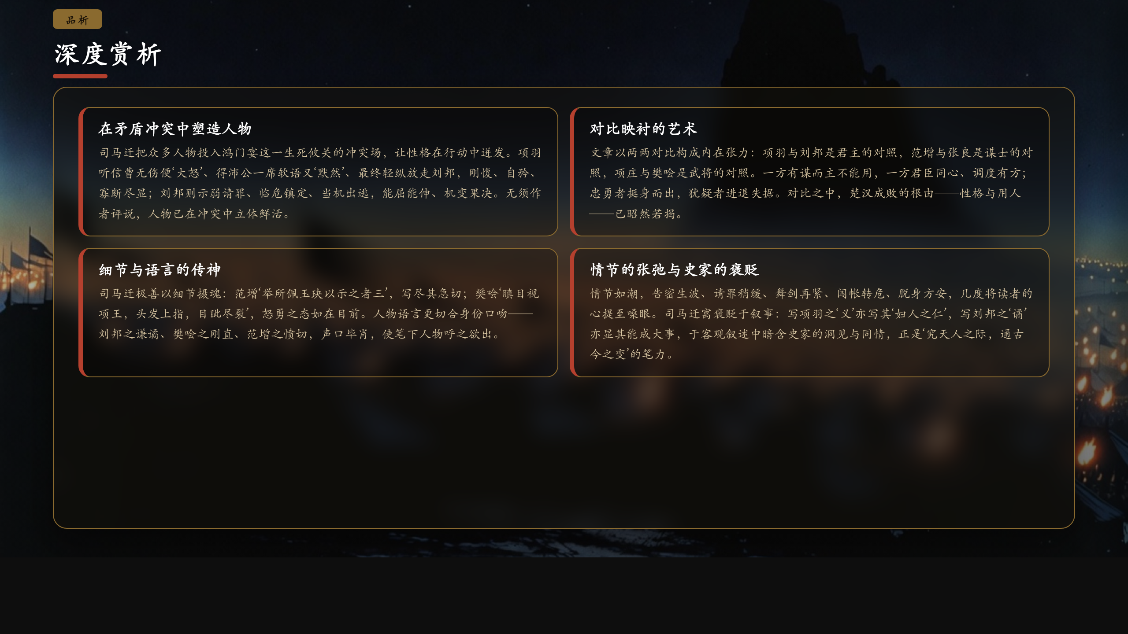
深度赏析
▶ 课件第 9 页
品味语言与情感
鸿门宴 · 以军帐夜宴的玄黑与剑影鎏金为
P.6

Slide 7
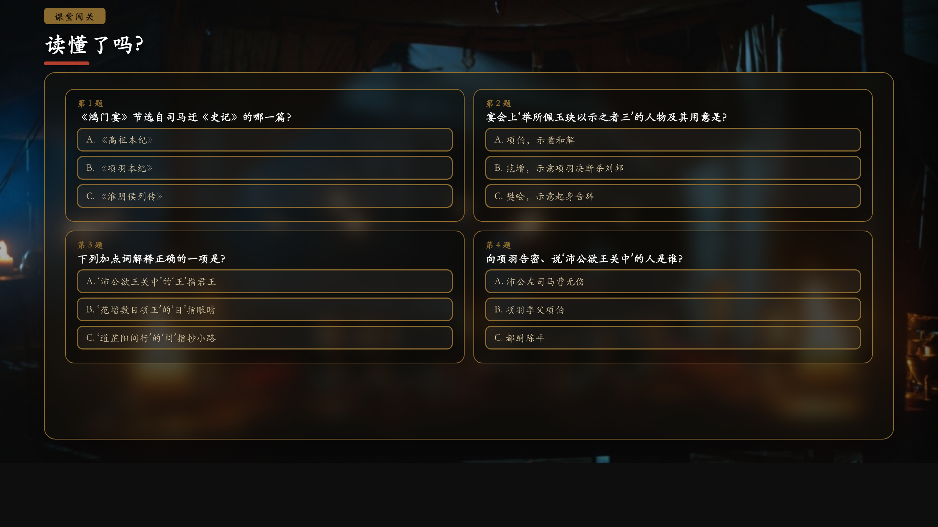
课堂闯关
▶ 课件第 10 页
检测理解与迁移
鸿门宴 · 以军帐夜宴的玄黑与剑影鎏金为
P.7

Slide 8
板书
鸿门宴
· 起衅:曹无伤告密 ▸ 项羽大怒欲击 ▸ 项伯夜访通风 ▸ 项庄约为婚姻。
· 宴斗:鸿门请罪 ▸ 范增举玦项王默然 ▸ 项庄舞剑、项伯翼蔽 ▸ 樊哙闯帐折人。
· 收束:沛公托辞脱身 ▸ 间道归霸上 ▸ 立诛曹无伤 ▸ 项羽失机，楚汉胜负伏焉。
鸿门宴 · 以军帐夜宴的玄黑与剑影鎏金为
P.8

Slide 9
作业
分层作业
必做
疏通全文，整理‘飨、谢、间、王、目、翼’等词类活用与‘大王来何操’‘何辞为’等特殊句式，并背诵樊哙闯帐一段。
实践
选取项羽或刘邦，结合文中两到三处言行细节，写一段150字左右的人物形象分析，说明司马迁如何刻画其性格。
挑战
以‘从鸿门宴看项羽的失败’为题，联系《项羽本纪》中其他情节，写一篇不少于400字的短论，运用对比与举证的方法表达观点。
鸿门宴 · 以军帐夜宴的玄黑与剑影鎏金为
P.9

